Slide 1
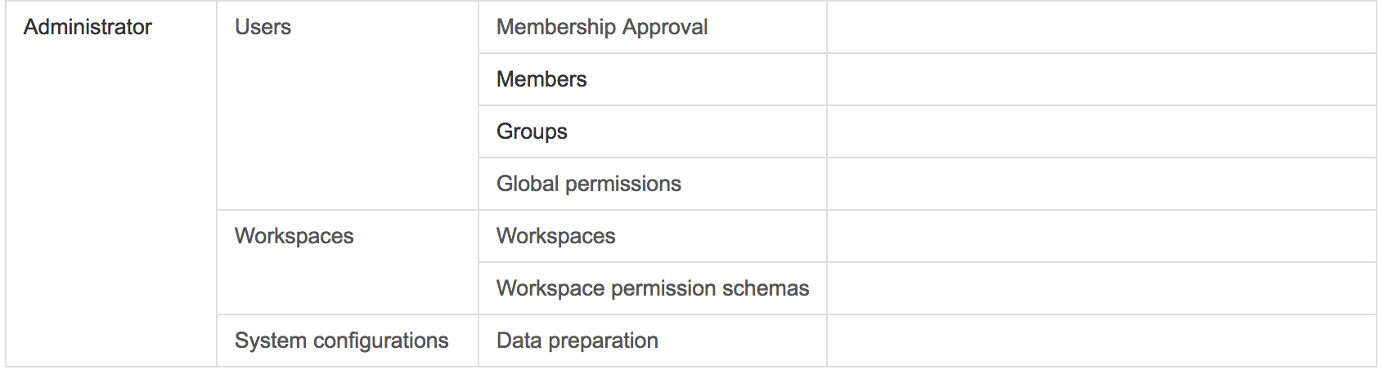
X-1 Users
2018.10.30ㅣver.0.06
Membership approval
Members
Groups
Discovery permissions
메뉴구조는 변경될 수 있습니다. 2018.01.30

Slide 2
Document history
Version | Date | Summary | Author
v.0.01 | 2018.02.07 | P.16-20 3.0 신규 기능(사용자 권한 관련) 기존 화면 UX 고도화 및 사용자 권한 관련 부분 추가 정의 | Cho, Minjung
v.0.02 | 2018.03.07 | P.3 사용자 가입 및 승인 플로우 차트 추가 P.13 그룹 ‘노트’ 항목 개발 보류 P.15 General-user 그룹 설명 추가 | Cho, Minjung
v.0.03 | 2018.03.20 | P.4 사용자의 가입과 시스템 사용 권한에 대한 설명과 기본 규칙 설명 추가 | Cho, Minjung
v.0.04 | 2018.03.23 | P.20 워크스페이스의 오너일 경우, 커스텀 스키마를 생성할 수 있는 디스커버리 퍼미션 추가 | Cho, Minjung
v.0.05 | 2018.04.23 | P.16 그룹의 권한 정보 추가 | Cho, Minjung
v.0.06 | 2018.10.30 | [용어 변경] User name ㅣ 사용자 이름 → Full name ㅣ 이름 ID ㅣ 아이디 → Username ㅣ 사용자 이름 [변경 사유] Username이 ID보다 감성적으로 사용자 친화적임 Identification 에는 사용자 고유코드, 이메일, 전번 등이 포함됨. 사용자 고유이름만을 지칭하기에는 일반적인 단어임 DB관리 용이 ----------------------------- P3. 플로우 및 주요 정책 정의 P.10 사용자 삭제 시, 오너 변경 UI 추가 | Cho, Minjung
 |  |  | Cho, Minjung
 |  |  | Cho, Minjung
 |  |  | Cho, Minjung
 |  |  | Cho, Minjung

Slide 3
Structure chart
디스커버리 사용자 가입 및 승인 구조
Anonymous
Admin
가입 요청
a.Pending
승인
b.Active
삭제
e.Deleted
* 기 사용자의 Username / Email 과 중복 등록할 수 없음. (단, reject 상태 제외)
* 모든 멤버 가입 승인 완료 시, General-user 그룹에 소속됨
General-user 그룹은 삭제할 수 없음
즉, Username/Email로 다시 요청 가능
c.Inactive
공유 워크스페이스 오너?
N
회원 삭제 시 유의사항 확인
☞[012.0]
[사용자 활동 상태]
반려
d.Rejected
Y
오너 변경 필요 알림
☞[013.0]
오너 변경
☞[014.0]
오너 변경 완료 토스트
☞[014.2]
[사용자 활동 상태]
[회원삭제]
회원 삭제 시, 해당 사용자와 연계된 모든 사적인 영역의 정보와 게시물 삭제☞[012.0]
개인 워크스페이스 및 그 이하 콘텐츠 삭제
(운영)개인 워크스페이스에 유용한 콘텐츠가 있을 경우, Move 기능을 통해 공유 워크스페이스로 이전 후 유저를 삭제하는 방법을 제안함
개인 워크스페이스 이외의 공간의 콘텐츠는 삭제하지 않음
화면에 남아 있는 삭제된 사용자 정보 중 Full name은 'Unknown user’로 일괄 표시
회원 삭제가 불가능한 경우
공유 워크스페이스의 오너인 경우, 삭제가 불가함☞[013.0]
(UX)이때, 오너를 변경할 수 있는 UI를 제공하여 회원 삭제 시나리오가 끊어지지 않도록 함☞[014.0]
a.Pending(대기) | 가입 요청 승인 대기 중인 사용자
b.Active(활성) | 가입 후 정상 활동 가능한 사용자 가입 승인 즉시 활성 상태가 됨
c.Inactive(비활성) | 가입 후 관리자에 의해 활동이 일시 정지된 사용자 비활성 사용자는 로그인할 수 없을 뿐, 해당 사용자의 활동 내역에 변화가 있지 않음
d.Rejected(반려) | 관리자에 의해 가입 요청 승인이 거절된 사용자
e.Deleted(삭제) | 가입 후 관리자에 의해 삭제된 사용자
그룹 관리자, 워크스페이스 관리자는 비활성 회원임을 확인할 수 있어야 함?
삭제된 사용자는..?

Slide 4
Policy : Users
사용자의 가입과 시스템 사용 권한에 대한 설명과 기본 규칙
사용자 가입
로그인 페이지에서 회원 가입 신청 후 어드민의 승인을 받거나, 어드민에 의해 등록된 사용자는 메타트론 디스커버리를 사용할 수 있습니다
신규 사용자는 최초에 General-user 그룹에 소속됩니다.
추후, 관리자에 의해 해당 그룹에서 제외될 수 있습니다.
그룹
유사한 사용 패턴을 가진 사용자를 그룹으로 묶어서 글로벌 퍼미션을 주거나 워크스페이스의 역할을 줄 수 있습니다
사용자는 여러 그룹에 소속될 수 있습니다
어드민은 그룹을 생성하고 관리할 수 있습니다
메타트론 디스커버리의 기본 제공 그룹은 3가지며, 각 그룹의 특징은 아래와 같습니다
General-user
신규 사용자가 최초에 소속되는 그룹입니다
어드민은 그룹의 퍼미션 및 기타 설정값을 수정할 수 있습니다
단, 디스커버리의 기본 그룹이므로 삭제는 불가능합니다
그룹의 초기 설정 상태는 다음과 같습니다
Data-manager
어드민은 그룹의 퍼미션 및 기타 설정값을 수정하고, 그룹을 삭제할 수 있습니다
그룹의 초기 설정 상태는 다음과 같습니다
System-admin
어드민은 그룹의 퍼미션 및 기타 설정값을 수정하고, 그룹을 삭제할 수 있습니다
그룹의 초기 설정 상태는 다음과 같습니다
사용자의 퍼미션 관리
어드민은 Discovery permission 관리 화면에서 멤버나 그룹을 추가하여, 글로벌 퍼미션을 부여할 수 있습니다
사용자의 퍼미션은 결국, 사용자가 소속된 그룹과 멤버 단위에 부여된 퍼미션의 집합이 됩니다.
특수 사용자
특수 사용자는 시스템 내에서 관리하지 않습니다
게스트
게스트는 주로 기업의 메타트론 ‘포털’에서 iframe으로 제공되는 대시보드를 확인하는 사용자를 위해 존재하는 특수 사용자입니다
게스트 유저의 계정 정보 및 권한은 다음과 같습니다
수퍼어드민
수퍼어드민은 모든 권한을 가지며, 특히 ADMIN>Users>Members의 사용자 상세 정보 페이지를 통해 다른 사용자로 로그인이 가능합니다
수퍼어드민 유저의 계정 정보 및 권한은 다음과 같습니다
Name | Guest
Username / PW | guest / ******
Email | 없음
권한 | 전체 사용자에게 공유된(Public) 공유 워크스페이스 열람 가능
이름 | General-user
설명 | 사용자 기본 그룹입니다
글로벌 퍼미션 (Discovery permission) | Personal ws, Shared ws
Name | Super admin
Username / PW | super-admin / ******
Email | 없음
권한 | 모든 권한을 가짐. 다른 사용자로 로그인이 가능함.
이름 | Data-manager
설명 | 데이터 매니저 그룹입니다.
글로벌 퍼미션 (Discovery permission) | Personal ws, Shared ws, Data mgmt
이름 | System-admin
설명 | 시스템 어드민 그룹입니다.
글로벌 퍼미션 (Discovery permission) | Personal ws, Shared ws, System setting
*시스템 내에서는 시스템의 글로벌 퍼미션을 ‘디스커버리 퍼미션’ 이라고 부릅니다

Slide 5
1 Membership approval
Membership application lists

Slide 6

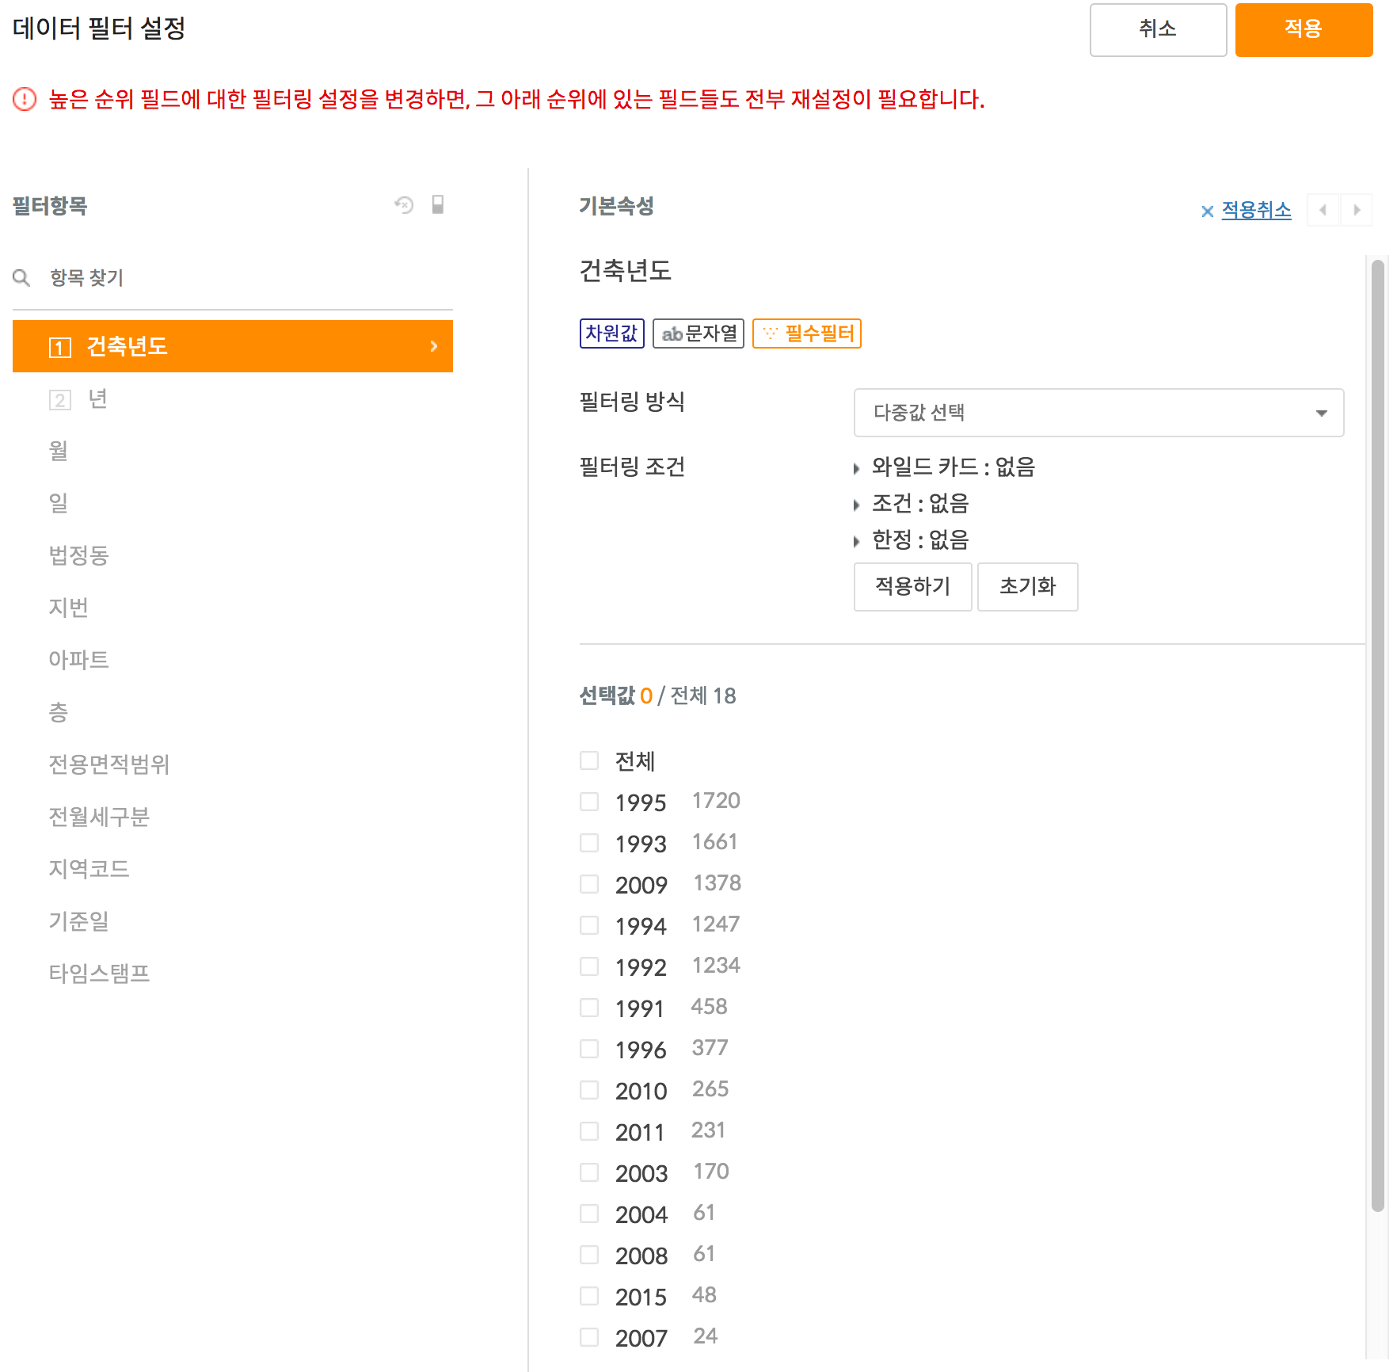
1.1 ADMINISTRATION > Users > Membership approval > Membership application lists (1)
2017년 개발 범위 아님
1.0 수정
1.1.1 회원 가입 요청 목록
필터링 검색
Status : All(default) / Pending / Rejected
요청 날짜 : 요청 날짜 ☞[M-Core]WF-A1-Common
검색
검색 범위 : username / 이름☞[M-Core]WF-A1-Common
선택 목록 일괄 처리
선택 목록이 있을 경우 활성
버튼
선택 승인 클릭 > 확인 팝업 출력☞[013.1] / 승인 완료 시, 이메일 전송☞[M-Core]WF-A2-Email
선택 반려 클릭 > 확인 팝업 출력☞[050.2]
회원 가입 요청 리스트
리스트 구성요소
멤버 이름
username
이메일
회원가입 승인 요청 일시 : YYYY-MM-DD hh:mm:ss
Status
승인 / 반려
참고) 로그인>사용자등록 완료하면 목록에 나타남. 어드민이 사용자등록 신청을 승인/반려할 수 있음. 승인 시 member로 추가됨. 반려 시 반려 사유와 함께 상태가 ‘반려’로 변경됨
승인 클릭 > 확인 팝업 출력☞[013.2] / 승인 완료 시, 이메일 전송☞[M-Core]WF-A2-Email
반려 클릭 > 확인 팝업 출력☞[050.1]
리스트 정렬
요청 일시(오름차순 default)
Status
Request date
Apply
⦿All ○ Pending ○ Rejected
1
All
Today
Last 7days
-
Search by name or username
선택된 목록이 있는 경우
개발 보류. 17.9.28
There are 32 lists
2
2 Selections
✓Approve selections
⌀Reject selections
3
Name | username | Email | Request | Status
John Smith 모두 보여줌. 길어지면 개행 | username 모두 보여줌. 길어지면 개행 | email@email.com 모두 보여줌. 길어지면 개행 | YYYY-MM-DD hh:mm:ss
John Smith | username | email@email.com | YYYY-MM-DD hh:mm:ss
John Smith | username | email@email.com | YYYY-MM-DD hh:mm:ss
John Smith | username | email@email.com | YYYY-MM-DD hh:mm:ss
John Smith | username | email@email.com | YYYY-MM-DD hh:mm:ss
John Smith | username | email@email.com | YYYY-MM-DD hh:mm:ss
John Smith | username | email@email.com | YYYY-MM-DD hh:mm:ss
John Smith | username | email@email.com | YYYY-MM-DD hh:mm:ss | Rejected
John Smith | username | email@email.com | YYYY-MM-DD hh:mm:ss | Rejected
John Smith | username | email@email.com | YYYY-MM-DD hh:mm:ss | Rejected
John Smith | username | email@email.com | YYYY-MM-DD hh:mm:ss | Rejected
John Smith | username | email@email.com | YYYY-MM-DD hh:mm:ss | Rejected
John Smith | username | email@email.com | YYYY-MM-DD hh:mm:ss | Rejected
John Smith | username | email@email.com | YYYY-MM-DD hh:mm:ss | Rejected
John Smith | username | email@email.com | YYYY-MM-DD hh:mm:ss | Rejected
✓Approve
⌀Reject
✓Approve
⌀Reject
✓Approve
⌀Reject
✓Approve
⌀Reject
✓Approve
⌀Reject
✓Approve
⌀Reject
✓Approve
⌀Reject
□
□
□
□
□
□
□
□
개발 보류. 17.9.28
거절 사유 거절 사유 모두 보임

Slide 7

1.1 ADMINISTRATION > Users > Membership approval > Membership application lists (2)
2017년 개발 범위 아님
1.0 수정
1.1.2 회원 가입 반려
[041.1] [041.2] 일괄 / 개별 반려
문구 : 화면 참고
반려 사유 입력 창
P.H : 반려사유를 입력해 주세요
취소 클릭 > 취소 / 팝업 닫힘
반려 클릭 > Validation 체크
Success > 반려 완료 토스트 출력☞[014.2] /반려 완료 시, 이메일 전송☞[M-Core]WF-A2-Email
Fail >
에러 개별 항목에 도움말 표시
반려 사유 미입력 : The reason for reject is required
[050.1]
Are you sure you want to reject ‘이름’’s membership request?
Reason
The reason for reject is required
Please enter the reason for reject
[050.2]
‘n’ membership requests have been selected
Are you sure you want to reject all of the selected requests?
Cancel
4
개발 보류. 17.9.28
Reject
1
2
Enter reason for reject
The reason for reject is required
3
Cancel
4
Reject

Slide 8
2 Members
Membership application lists

Slide 9
2.1 ADMINISTRATION > Users > Members > Member lists (1)
1.0 수정
2.1.1 멤버 목록
사용자 추가하기
클릭 > 신규 회원 추가 팝업 출력 ☞[040.1]
필터링 검색
Status : All(default) / Active / Inactive
Join Date : 가입완료 날짜☞[M-Core]WF-A1-Common
검색
검색 범위 : username, 이름 ☞[M-Core]WF-A1-Common
사용자 리스트
리스트 구성요소
멤버 이름
username
이메일
가입 일시 : YYYY-MM-DD hh:mm:ss
Status
Active / Inactive
참고) 사용자 추가 즉시, Active 상태가 됨. Inactive는 어드민만 가능함. 사용자를 비활성화 시키면, 사용자의 활동 내역 (워크스페이스를 포함한 생성하거나 수정한 콘텐츠의 이력)은 시스템 내에 그대로 남아 있고, 해당 사용자가 시스템에 로그인할 수 없음
버튼을 클릭하여 상태 변경 가능
활성 클릭 > 활성 확인 팝업 출력☞[019.0]
비활성 클릭 > 비활성 확인 팝업 출력☞[020.0]
삭제 가능
삭제 클릭 > 삭제 확인 팝업 출력 ☞[012.0]
리스트 정렬
조인 완료 일시(오름차순 default)
2
Status
⦿ All ◎ Active ◎ Inactive
Join date
All
Today
Last 7days
-
Apply
Search by name or username
There are 32 lists
Create member
1
3
Full name | Username | Email | Join
John Smith 모두 보여줌. 길어지면 개행 | username 모두 보여줌. 길어지면 개행 | email@email.com 모두 보여줌. 길어지면 개행 | YYYY-MM-DD hh:mm:ss
John Smith | username | email@email.com | YYYY-MM-DD hh:mm:ss
John Smith | username | email@email.com | YYYY-MM-DD hh:mm:ss
John Smith | username | email@email.com | YYYY-MM-DD hh:mm:ss
John Smith | username | email@email.com | YYYY-MM-DD hh:mm:ss
John Smith | username | email@email.com | YYYY-MM-DD hh:mm:ss
John Smith | username | email@email.com | YYYY-MM-DD hh:mm:ss
John Smith | username | email@email.com | YYYY-MM-DD hh:mm:ss
John Smith | username | email@email.com | YYYY-MM-DD hh:mm:ss
John Smith | username | email@email.com | YYYY-MM-DD hh:mm:ss
John Smith | username | email@email.com | YYYY-MM-DD hh:mm:ss
John Smith | username | email@email.com | YYYY-MM-DD hh:mm:ss
John Smith | username | email@email.com | YYYY-MM-DD hh:mm:ss
John Smith | username | email@email.com | YYYY-MM-DD hh:mm:ss
John Smith | username | email@email.com | YYYY-MM-DD hh:mm:ss
Active ▼
Delete
Inactive ▼
Delete
Active ▼
Delete
Active ▼
Delete
Active ▼
Delete
Active ▼
Delete
Active ▼
Delete
Active ▼
Delete
Active ▼
Delete
Active ▼
Delete
Active ▼
Delete
Active ▼
Delete
Active ▼
Delete
Active ▼
Delete
Inactive ▼
Delete

Slide 10

2.1 ADMINISTRATION > Users > Members > Member lists (2)
2.1.2 사용자 삭제
오너를 변경해야 하는 워크스페이스 개수 표시
워크스페이스 정보 및 오너 변경
워크스페이스 이름
워크스페이스 링크 클릭 시, 해당 워크스페이스 메인 화면이 새창으로 열림
공개 워크스페이스일 경우, public아이콘 표시
워크스페이스 설명
오너 변경 UI
싱글 선택 및 검색이 가능한 콤보박스
워크스페이스 멤버의 full name, username, permission 열람가능
삭제 예정인 회원이 선택이 초기 상태이며, ‘삭제예정’ 문구 표시
컨펌 버튼 영역
취소 클릭 > 취소 / 팝업 닫힘
완료 클릭 >
모든 워크스페이스에 새로운 오너가 선택되었는지 체크
실패 > 해당 부분에 에러 문구 표시
성공 > 오너 변경 완료 토스트 출력 & 새로운 오너에게 이메일 전송 ☞[014.2] / [M-Core]WF-A2-Email
[014.0]
Change owner
2개의 공유 워크스페이스의 오너를 변경해 주세요
1
1
1
Workspace name
Workspace description 모두 보여줌
Workspace description 모두 보여줌
Public
아무개(IDIDID) l Owner 삭제예정
New owner
✓
▼
Need to change
2
Workspace name
Workspace description 모두 보여줌
Workspace description 모두 보여줌
New owner
Search by full name or username
Full name (username) ㅣ Watcher
아무개(IDIDID) l Owner 삭제예정
Full name (username) l Manager
✓
3
Cancel
Done
Usage status
WS permission schema
WS Members
Set as the favorite
default w.s permission schema
Owner : John Smith l 15 Members & 3 Groups l

Slide 11
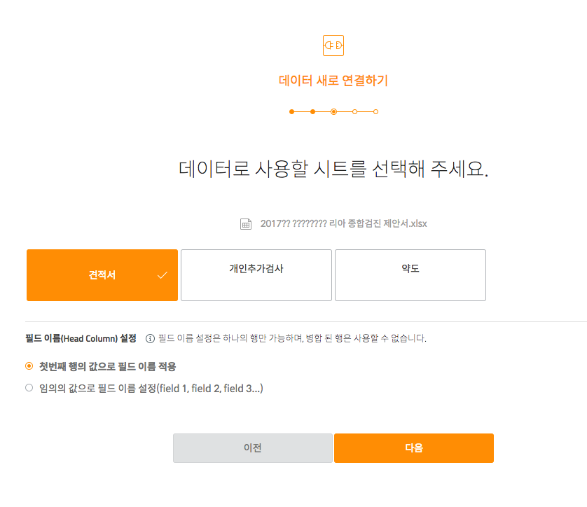
2.1 ADMINISTRATION > Users > Members > Member lists (3)
2017년 개발 범위 아님
1.0 수정
2.1.2 사용자 추가
이름
Validation Check 없음. max length만 체크함
아이디
포커스 아웃 시 Validation Check
사용 가능한 경우, ‘ V ’ 표시
사용 불가한 경우, ‘ X ’ 표시 + 에러 문구 출력
중복 아이디 : 이미 사용중인 아이디입니다
양식 오류 : 아이디는 영문, 숫자 조합으로 3자에서 20자 이내로, 한글은 사용할 수 없습니다
이메일 주소
포커스 아웃 시 Validation Check
사용 가능한 경우, ‘ V ‘ 표시
사용 불가인 경우, ‘ X ‘ 표시
중복 이메일 : 이미 사용 중인 이메일입니다
양식 오류 : 이메일 양식에 맞지 않습니다
이메일 발송 알림 문구
컨펌 버튼 영역
취소 클릭 > 취소 / 팝업 닫힘
완료 클릭 > 멤버 추가 완료 토스트 출력☞[015.0] / 사용자 상세 화면으로 랜딩 / 완료 시, 이메일 전송☞[M-Core]WF-A2-Email
[040.0]
Create member
1
Full name
Username
Email
MSG area
MSG area
MSG area
Please enter full name
2
Please enter username
3
Please enter Email
4
When you’ve done, an email will be sent to the new member
5
Cancel
Done
ㅣEmail is used to send approval results and to find account information.
ㅣThe name is the user's notation on the system.

Slide 12



2.2 ADMINISTRATION > Users > Members > Member details(1)
Details
Statistics
icon
2017년 개발 범위 아님
1.0 수정
2.2.1 멤버 상세 정보
이름
길어질 경우 말줄임 표시
기본 정보
생성 정보
최초 활성화된 시점
일시 : YYYY-MM-DD hh:mm:ss
최근 접속 정보
로그인 시점인지?
일시 : YYYY-MM-DD hh:mm:ss
기본 관리 기능
Status
Active / Inactive
참고) 사용자 추가 즉시, Active 상태가 됨. Inactive는 어드민만 가능함. 사용자를 비활성화 시키면, 사용자의 활동 내역 (워크스페이스를 포함한 생성하거나 수정한 콘텐츠의 이력)은 시스템 내에 그대로 남아 있고, 해당 사용자가 시스템에 로그인할 수 없음
버튼을 클릭하여 상태 변경 가능
활성 클릭 > 활성 확인 팝업 출력☞[019.0]
비활성 클릭 > 비활성 확인 팝업 출력☞[020.0]
비밀번호 초기화
클릭 > 비밀번호 초기화 확인 팝업 출력 ☞[011.0] / 비밀번호 초기화 완료 시, 비번 초기화 & 이메일 전송☞[M-Core]WF-A2-Email
이 사용자로 로그인
클릭 > 이 사용자로 로그인 확인 팝업 출력 ☞[021.0] / 확인시, 해당 사용자의 홈으로 이동
상세 정보
이름
설명
퍼미션
사용자에 부여된 퍼미션의 요약
전화번호
사진
5. 소속 그룹 목록
그룹수
목록
그룹명
클릭 > 그룹 관리 화면으로 이동
그룹 퍼미션 요약
편집
클릭 > 그룹 편집 팝업 출력 ☞[031.0]
1
name
2
Join on 2011-01-02 00:00:00
Last access on 2017–07-08 00:00:00
3
▼ Active
Reset password
Delete this user
Login as this user
4
Information
Name
username
Email
Permission
Phone
Photo
John Smith
smith001
smith001@email.com
Use personal workspace, Use shared workspace, Manage and monitor datasource 길어지면 개행
None
5
Groups(4)
Edit
‘group name’
‘group name’ 개행
‘group name’
‘group name’
Permission summary, Permission summary 개행
Permission summary
Permission summary
Permission summary

Slide 13
2.2 ADMINISTRATION > Users > Members > Member details(2)
2017년 개발 범위 아님
1.0 수정
2.2.2 그룹 편집
[031.0]
John Smith’s groups
그룹 전체 목록
검색 범위 : 그룹 이름 ☞[M-Core]WF-A1-Common
목록
정렬 : 이름 오름차순
목록 구성요소
전체 목록 (현재 목록 수 / 전체 목록 수)
현재 목록 수 : 검색된 결과 목록 수. (메타트론 전체 그룹수가 아님)
전체 목록 선택 후, 목록을 더 불러오면 전체 목록 선택이 해제됨
그룹 이름 (비고)
비고 내용이 있을 경우, 괄호를 포함한 비고 내용 표시
선택 박스
선택 해제 상태에서 클릭 > 검색 결과 목록 전부 선택
선택 상태에서 클릭 > 검색 결과 목록 전부 선택해제
선택 목록
선택 수 표시. 선택값 변경에 따라 바뀜
목록
정렬 : 편집(추가)순
그룹 이름
제거
클릭 > 목록 제거
버튼
취소 클릭 > 팝업 닫힘 / 생성 취소
완료 클릭 > 편집 완료 토스트 출력 ☞[003.0]
타이틀 문구 : ‘name’’s groups
5
4
Cancel
Done
2
Search by group name
3
1 selections
☐ All (15 / 1,039)
-----------------------------------------------------
☐ Group name (Note가 있을 경우만 괄호 표시)
☐ Administrator group
☑ Metatron 설치 TFT (사업 team > 해외 > 아시아)
Group name
Metatron 설치 TFT (사업 team > 해외 > 아시아)
More
More

Slide 14
3 Groups
Membership application lists

Slide 15

3.1 ADMINISTRATION > Users > Members > Group lists (1)
1.0 수정
3.1.1 그룹 목록
그룹 생성하기
클릭 > 신규 그룹 추가 팝업 출력 ☞[041.0]
필터링 검색
노트가 있는 그룹만 보기
선택 ← → 선택해제(default)
생성 날짜 ☞[M-Core]WF-A1-Common
검색
검색 범위 : 그룹명 ☞[M-Core]WF-A1-Common
그룹 리스트
리스트 구성요소
이름
설명
비고
소속 멤버 수
생성 일시 : YYYY-MM-DD hh:mm:ss
삭제 가능
삭제 클릭 > 삭제 확인 팝업 출력 ☞[017.0]
리스트 정렬
그룹 이름 (오름차순 default) / 멤버 수 / 생성일시
Note existence
☐ See notes only
Create date
Apply
2
개발보류
2018.03.07
All
Today
Last 7days
-
Search by group name
There are 32 lists
Create group
1
Group | Description | Note | Members | Create
Group name 모두 보여줌. 길어질 경우 개행함 | description 모두 보여줌. 길어질 경우 개행함 |  | 6 | YYYY-MM-DD hh:mm:ss
Group name |  |  | 1,300 | YYYY-MM-DD hh:mm:ss
Group name | description 모두 보여줌. 길어질 경우 개행함 |  | 6 | YYYY-MM-DD hh:mm:ss
Group name | description 모두 보여줌. 길어질 경우 개행함 |  | 100 | YYYY-MM-DD hh:mm:ss
메타트론 설치 TF team | description 모두 보여줌. 길어질 경우 개행함 | 사업 team > 해외 > 아시아 | 6 | YYYY-MM-DD hh:mm:ss
Group name | description 모두 보여줌. 길어질 경우 개행함 |  | 100 | YYYY-MM-DD hh:mm:ss
Group name | description 모두 보여줌. 길어질 경우 개행함 |  | 6 | YYYY-MM-DD hh:mm:ss
2018 사내 문화 개선 TF team | description 모두 보여줌. 길어질 경우 개행함 | 사업 team > 해외 > 아시아 > 마케팅 | 100 | YYYY-MM-DD hh:mm:ss
Group name | description 모두 보여줌. 길어질 경우 개행함 |  | 6 | YYYY-MM-DD hh:mm:ss
Group name | description 모두 보여줌. 길어질 경우 개행함 |  | 100 | YYYY-MM-DD hh:mm:ss
Group name | description 모두 보여줌. 길어질 경우 개행함 |  | 6 | YYYY-MM-DD hh:mm:ss
Group name | description 모두 보여줌. 길어질 경우 개행함 |  | 100 | YYYY-MM-DD hh:mm:ss
System-admin | description 모두 보여줌. 길어질 경우 개행함 |  | 6 | YYYY-MM-DD hh:mm:ss
Data-manager | description 모두 보여줌. 길어질 경우 개행함 |  | 100 | YYYY-MM-DD hh:mm:ss
General-user | description 모두 보여줌. 길어질 경우 개행함 |  | 12,000 | YYYY-MM-DD hh:mm:ss
3
개발보류
2018.03.07
Delete
Delete
Delete
Delete
Delete
Delete
Delete
Delete
Delete
Delete
Delete
Delete
Delete
Delete

Slide 16
3.1 ADMINISTRATION > Users > Members > Group lists (2)
1.0 수정
3.1.2 그룹 생성
이름(*)
P.H : 이름을 입력하세요
설명
P.H : 설명을 입력하세요
컨펌 버튼 영역
취소 클릭 > 취소 / 팝업 닫힘
완료 클릭 > Validation 체크
Success > 그룹 생성 완료 토스트 출력☞[016.0] / 그룹 상세 페이지로 랜딩
Fail > 토스트 출력 ☞[001.0] / 에러 개별 항목에 도움말 표시
이름
미입력 : Name is required
입력오류 : Type in a combination of small and capital letters, numerics and some special characters (! () ->. [] _ [ ] '~ -)
소속 멤버
편집 클릭 > 멤버 편집 팝업 출력 ☞[033.1]
등록된 멤버가 없는 경우, 문구 : None
등록된 멤버가 1명인 경우, 문구 : ‘사용자명’
등록된 멤버가 1명 이상인 경우, 문구 : ‘사용자명’ 이외 n개
[041.0]
Create group
1
Name*
Description
Please enter a group name
2
Please enter a description
3
Cancel
Done

Slide 17

3.2 ADMINISTRATION > Users > Members > Group details (1)
1.0 수정
3.2.1 디스커버리 퍼미션 상세 정보
이름
길어질 경우 말줄임 표시
기본 정보
생성 정보
일시 : YYYY-MM-DD hh:mm:ss
이름 : 호버 > 사용자 상세 정보 팝업 출력 ☞[M-Core]WF-A1-Common
업데이트 정보
일시 : YYYY-MM-DD hh:mm:ss
기본 관리 기능
삭제
클릭 > 삭제 확인 팝업 출력 ☞[017.0] > 확인 시, 스키마 목록으로 이동
단, 디스커버리 기본 그룹인 ‘General-user’은 삭제 불가. 삭제 버튼 없음
상세 정보
이름
이름 영역에 클릭 시, 편집 가능
설명
설명 영역에 클릭 시, 편집 가능
퍼미션
사용자에 부여된 퍼미션의 요약
멤버
멤버수
목록
멤버명
호버 > 사용자 상세 정보 팝업 출력 ☞[M-Core]WF-A1-Common
최근 사용자 접속 일시
편집 클릭 > 멤버 편집 팝업 출력 ☞[032.0]
단, 디스커버리 기본 그룹인 ‘General-user’은 편집 불가. 편집 버튼 없음
1
Group name
2
Created on 2011-01-02 00:00:00 by name
Last updated on 2017–07-08 00:00:00 by name
3
Delete this group
4
Information
Name
Description
Permission
Shared workspace
그룹 설명 그룹 설명 그룹 설명 그룹 설명 그룹 설명 그룹 설명 그룹 설명 그룹 설명 그룹 설명 그룹 설명
Use personal workspace, Use shared workspace, Manage and monitor datasource 길어지면 개행
5
Members(12)
Edit
email to all users
‘name’
‘name’ 개행
‘name’
‘name’
Last access on 2017–07-08 00:00:00
Last access on 2017–07-08 00:00:00
Last access on 2017–07-08 00:00:00
Last access on 2017–07-08 00:00:00

Slide 18
3.2 ADMINISTRATION > Users > Members > Group details (2)
1.0 수정
3.2.2 멤버 편집
[032.0]
Members of ‘group name’
멤버 전체 목록
검색 범위 : 이름 / 아이디 ☞[M-Core]WF-A1-Common
목록
정렬 : 이름 오름차순
목록 구성요소
전체 목록 (현재 목록 수 / 전체 목록 수)
현재 목록 수 : 검색된 결과 목록 수. (메타트론 전체 그룹수가 아님)
전체 목록 선택 후, 목록을 더 불러오면 전체 목록 선택이 해제됨
사용자 이름 (username)
선택 박스
선택 해제 상태에서 클릭 > 검색 결과 목록 전부 선택
선택 상태에서 클릭 > 검색 결과 목록 전부 선택해제
선택 목록
선택 수 표시. 선택값 변경에 따라 바뀜
목록
정렬 : 편집(추가)순
이름 & 프로필 사진
아이디
제거
클릭 > 목록 제거
버튼
취소 클릭 > 팝업 닫힘 / 생성 취소
완료 클릭 > 편집 완료 토스트 출력 ☞[003.0]
타이틀 문구 : Members of ‘group name’
4
3
Cancel
Done
1
Search by full name or username
2
1 selections
Full name
☐ All (15 / 1,039)
-----------------------------------------------------
☐ name (Us)
☐ Administrator (admin)
☑ John Smith (polaris)
username
John Smith
polaris
More
More

Slide 19
4 Discovery permissions
Membership application lists

Slide 20
Structure chart
사용자 권한 관련 메뉴와의 관계도
Personal workspace permission schema
...
Workspace 1
Shared workspace permission schema 1
Workspace 2
User role 1
Member 1
Static
Discovery permission 1
User role 2
Member 2
Static
Discovery permission 2
...
...
Discovery permission 3
Static
Public workspace permission schema 2
Group 1
Discovery permission 4
Static
...
Group 2
Discovery permission 5
Static
Public workspace permission schema - custom
...
...
Workspace 3
...

Slide 21
4.1 ADMINISTRATION > Users > Discovery permission lists
⦿ Created ◎ Updated
2
Create shared workspace
3.0
4.1.1 디스커버리 퍼미션 목록
퍼미션 리스트
리스트 구성요소
이름
설명
퍼미션이 적용된 멤버 수
퍼미션이 적용된 그룹 수
There are 4 lists
1
Discovery permission | Description |  | Member | Group
Personal workspace | description 모두 보여줌. 길어질 경우 개행함 |  | 0 | 100
Shared workspace | description 모두 보여줌. 길어질 경우 개행함 |  | 12 | 1,300
Data management | description 모두 보여줌. 길어질 경우 개행함 |  | 0 | 20
System setting | description 모두 보여줌. 길어질 경우 개행함 |  | 3 | 1
Workspace manager | description 모두 보여줌. 길어질 경우 개행함 |  | 10 | 5
NOTE.
퍼미션은 생성/편집/삭제가 불가능함
디스커버리 퍼미션 | 설명 | Discovery permission | Description
개인 워크스페이스 사용 | 자신만 접근할 수 있은 개인 워크스페이스가 있고 해당 워크스페이스의 관리 권한을 갖습니다 | Use personal workspace | Have a private workspace that you can access yourself, and you have administrative privileges on that workspace.
공유 워크스페이스 사용 | 새로운 공유 워크스페이스를 생성할 수 있으며, 본인이 소속된 공유 워크스페이스에 접근할 수 있습니다 | Use shared workspace | Create a new shared workspace and access your shared workspace.
데이터 관리 권한와 모니터링 | 데이터 관리 메뉴로 접근할 수 있으며, 데이터생성하고 관리할 수 있습니다. 또한, 데이터의 사용을 모니터링할 수 있습니다 | Manage and monitor datasource | Prepare and load data sources for use in the dashboard. In addition, users with this permission can check the status and usage of the data source.
시스템 관리 | 사용자를 직접 등록하거나 회원가입 요청을 승인하여 사용자를 등록하고 관리할 수 있습니다. 시스템에서 제공하는 워크스페이스 스키마 퍼미션을 정의할 수 있습니다. | Manage system | Register and manage users by registering or approving membership requests. Users with this permission can define the workspace schema permissions of the system-provided.
워크스페이스 커스텀 스키마 관리 | 사용자가 소유하고 있는 워크스페이스에 커스텀 스키마를 생성하고 관리할 수 있습니다 | Manage workspace custom schema | Create and manage custom schemas in owner workspaces.
참고) 관리하지 않는 고정 사용자 권한
게스트 사용자 권한 : 전체 사용자에게 공유된(Public) 공유 워크스페이스 열람 가능함. 주로 기업의 메타트론 ‘포털’에서 iframe으로 제공되는 대시보드를 확인함.
수퍼 어드민 사용자 권한 : 시스템 세팅 메뉴에 접근할 수 있고, 다른 사용자로 로그인이 가능함. ADMIN>Users>Members의 사용자 상세 정보 페이지를 통해 다른 사용자로 로그인이 가능함.

Slide 22
4.2 ADMINISTRATION > Users > Discovery permission details(1)
3.0
4.2.1 디스커버리 퍼미션 상세 정보
이름
길어질 경우 말줄임 표시
상세 정보
이름
설명
사용자
모든 사용자에게 이메일 보내기. 멤버와 그룹에 중복된 사용자가 있는 경우, 1번만 보냄
클릭 > 이메일 보내기 창 출력
멤버 (전체 멤버 수)
대표 사용자명 및 이외 사용자수 확인 가능
클릭 > 사용자 상세 정보 팝업 출력 ☞[M-Core]WF-A1-Common
편집 클릭 > 멤버 편집 팝업 출력 ☞[033.1]
more
닫혀있는 상태가 초기 상태임.
닫기/열기(default) 토글. 열기 클릭 시, 매니저 이외의 이름 확인 가능
그룹 (전체 그룹 수)
대표 그룹명 및 이외 그룹수 확인 가능
편집 클릭 > 그룹 편집 팝업 출력 ☞[033.2]
그룹명 클릭 > 그룹 관리 화면으로 이동 ☞[M-Core]WF-X1-Users
more
닫혀있는 상태가 초기 상태임.
닫기/열기(default) 토글. 열기 클릭 시, 대표 그룹 이외의 그룹 이름 확인 및 그룹 관리 화면으로 이동 가능
1
Permission name
2
Information
Name
Description
Shared workspace
퍼미션 설명 퍼미션 설명 퍼미션 설명 퍼미션 설명 퍼미션 설명 퍼미션 설명 퍼미션 설명 퍼미션 설명
3
Users
3.1
email to all users
3.2
Members(12)
Groups(1,300)
‘John Smith’ and 11 more members.
Edit
more
Member name Member name Member name Member name Member name Member name Member name Member name Member name Member name Member name Member name
3.3
‘the first group name’ and 1,299 more groups.
Edit
more
Group name ... Group name

Slide 23
4.2 ADMINISTRATION > Users > Discovery permission details(2)
3.0
4.2.2 멤버 편집
[033.1]
Set shared member & group
멤버 탭
선택된 멤버 수 표시. 선택값 변경에 따라 바뀜
멤버 전체 목록
검색 범위 : 이름 / 아이디 ☞[M-Core]WF-A1-Common
목록
정렬 : 이름 오름차순
목록 구성요소
전체 목록 (현재 목록 수 / 전체 목록 수)
현재 목록 수 : 검색된 결과 목록 수. (메타트론 전체 멤버수가 아님)
전체 목록 선택 후, 목록을 더 불러오면 전체 목록 선택이 해제됨
사용자 이름 (username)
선택 박스
선택 해제 상태에서 클릭 > 검색 결과 목록 전부 선택
선택 상태에서 클릭 > 검색 결과 목록 전부 선택해제
선택 목록
선택 수 표시. 선택값 변경에 따라 바뀜
목록
정렬 : 편집(추가)순
이름 & 프로필 사진
아이디
제거
클릭 > 목록 제거
버튼
취소 클릭 > 팝업 닫힘 / 생성 취소
완료 클릭 > 편집 완료 토스트 출력 ☞[003.0]
4
Cancel
Done
1
Member 1
Group 1
2
Search by full name or username
3
1 selections
Full name
☐ All (15 / 1,039)
-----------------------------------------------------
☐ name (Username)
☐ Administrator (admin)
☑ John Smith (polaris)
username
John Smith
polaris
More
More

Slide 24
4.2 ADMINISTRATION > Users > Discovery permission details(3)
3.0
4.2.2 그룹 편집
[033.2]
Set shared member & group
그룹 탭
선택된 그룹 수 표시. 선택값 변경에 따라 바뀜
그룹 전체 목록
검색 범위 : 그룹 이름 ☞[M-Core]WF-A1-Common
목록
정렬 : 이름 오름차순
목록 구성요소
전체 목록 (현재 목록 수 / 전체 목록 수)
현재 목록 수 : 검색된 결과 목록 수. (메타트론 전체 그룹수가 아님)
전체 목록 선택 후, 목록을 더 불러오면 전체 목록 선택이 해제됨
그룹 이름 (비고)
비고 내용이 있을 경우, 괄호를 포함한 비고 내용 표시
선택 박스
선택 해제 상태에서 클릭 > 검색 결과 목록 전부 선택
선택 상태에서 클릭 > 검색 결과 목록 전부 선택해제
선택 목록
선택 수 표시. 선택값 변경에 따라 바뀜
목록
정렬 : 편집(추가)순
그룹 이름
제거
클릭 > 목록 제거
버튼
취소 클릭 > 팝업 닫힘 / 생성 취소
완료 클릭 > 편집 완료 토스트 출력 ☞[003.0]
Cancel
Done
1
Member 1
Group 1
2
Search by group name
3
1 selections
☐ All (15 / 1,039)
-----------------------------------------------------
☐ Group name (Note가 있을 경우만 괄호 표시)
☐ Administrator group
☑ Metatron 설치 TFT (사업 team > 해외 > 아시아)
Group name
Metatron 설치 TFT (사업 team > 해외 > 아시아)
More
More

Slide 25
9 Basic Confirmation & Alert Popup
Basic Confirmation & Alert Popup

Slide 26
Basic Confirmation & Alert Popup
No. | Case | Detail | BTN | Sub-case | Toast popup
[001.0] | Validation error | - |  | - | 에러 항목을 확인해 주세요
[002.0] | (공통)삭제 | 삭제하시겠습니까? | 삭제 | - | 삭제되었습니다
 |  |  | 취소 | - | -
[003.0] | (공통) 저장 완료 | - | - |  | 저장되었습니다
[004.0] | (공통) 저장 확인 | (main)저장하지 않은 작업 내용이 있습니다. 저장하시겠습니까? (sub)무시하고 닫기를 선택하면 작업 내용이 저장되지 않습니다. | 무시하고 닫기
 |  |  | 저장하고 닫기 |  | 저장되었습니다
[005.0] | (공통) 입력 글자수 초과 |  |  |  | n자까지 입력할수 있습니다
[008.0] | (공통) 권한 없음 | 접근 권한이 없습니다 | 확인
[009.0] | (공통) 네트워크 에러 |  |  |  | 네트워크 에러로 동작에 실패하였습니다. 다시 시도해 주세요.
[011.0] | 비밀번호 초기화 확인 | (main)’이름’님의 비밀번호를 초기화하시겠습니까? (sub)비밀번호 초기화 시, 임시 비밀번호가 사용자의 이메일로 발송됩니다 | 취소
 |  |  | 비밀번호 초기화 |  | 비밀번호가 초기화되었습니다
[012.0] | 사용자 삭제 확인 | (main)’이름’님을 정말 삭제하시겠습니까? (sub) 해당 회원과 연계된 모든 사적인 영역의 정보와 게시물이 삭제되며 복구 할 수 없습니다. 회원의 개인 정보, 개인 워크스페이스 및 그 이하 콘텐츠가 모두 삭제되며 복구할 수 없습니다. 주요 콘텐츠는 다른 공유 워크스페이스로 이동 후 삭제하는 것을 권장합니다. | 취소
 |  |  | 사용자 삭제 |  | 사용자가 삭제되었습니다
[013.0] | 사용자 삭제 확인 시, 삭제 불가 | (main)’이름’님을 삭제할 수 없습니다 (sub) ’이름’ 사용자는 n개 공유 워크스페이스의 오너이므로, 삭제할 수 없습니다. 공유 워크스페이스의 오너 변경 후 다시 시도해 주세요. (워크스페이스 이름, 워크스페이스 이름,....모두 보여줌) | 취소
 |  |  | 오너 변경 |  | ☞[014.0]
[014.2] | 워크스페이스 오너 변경 완료 토스트 |  |  |  | 워크스페이스 오너가 ‘사용자이름’님으로 변경되었습니다.
[013.2] | 회원 가입 요청 개별 승인 확인 | (main) ’사용자이름’님의 회원 가입을 승인하시겠습니까? | 취소
 |  |  | 승인 |  | 승인하였습니다
[014.1] |  |  |  |  | 선택한 항목을 모두 반려하였습니다
[014.2] |  |  |  |  | 반려하였습니다
[015.0] | 사용자 추가 완료 |  |  |  | ‘이름’ 님이 등록되었습니다.
[016.0] | 그룹 생성 완료 |  |  |  | ‘그룹명’ 그룹이 생성되었습니다
[017.0] | 그룹 삭제 확인 | (sub)그룹 멤버의 소속이 해제되며 다시 복구할 수 없습니다. (main)정말 삭제하시겠습니까? | 취소
 |  |  | 그룹 삭제 |  | 그룹이 삭제되었습니다
[018.0] | 그룹 정보 저장 확인 | (main)그룹 정보를 저장하시겠습니까? | 취소
 |  |  | 저장 |  | 저장되었습니다
[019.0] | 사용자를 활성 상태로 변경 확인 | (main)’이름’ 사용자를 활성화 하시겠습니까? (sub)활성화하면 사용자가 시스템에 로그인할 수 있습니다. | 취소
 |  |  | 활성 |  | ‘이름’ 님의 상태가 ‘활성’으로 변경되었습니다
[020.0] | 사용자를 비활성 상태로 변경 확인 | (main)’이름’ 사용자를 비활성화 하시겠습니까? (sub)비활성화하면 사용자가 시스템에 로그인할 수 없습니다. | 취소
 |  |  | 비활성 |  | ‘이름’ 님의 상태가 ‘비활성’으로 변경되었습니다
[021.0] | 이 사용자로 로그인 확인 | (main)’이름’ 사용자로 로그인 하시겠습니까? | 취소
 |  |  | 로그인 |  | ‘이름’ 님의 계정으로 로그인 하였습니다
-

